Slide 1
Service de cybersurveillance
Bilan après 18 mois et évolutions
29 septembre 2020

Slide 2
Bonnes pratiques
1. Communiquer via ZOOM :
Durant la présentation, vos micros et caméras sont coupés : le tchat zoom (onglet « converser ») permettra de dialoguer et poser les questions.
Durant les sessions «questions / réponses» , vous pouvez intervenir en direct. Pour cela, merci d’indiquer dans le chat que vous souhaitez prendre la parole, et un animateur activera votre micro.
2. Se renommer :
Afin de pouvoir vous identifier et répondre au mieux à vos questions, merci de vous renommer. Pour cela, rendez-vous dans l’onglet « Participants », cliquez sur votre nom, puis « Renommer ». Merci d’indiquer le nom de votre organisme, ainsi que votre nom et prénom.
3. Revoir le webinaire :
Ce webinaire est enregistré (audio, vidéo et présentations).
L’enregistrement pourra être mis en ligne sur le site internet de l’agence :
https://esante.gouv.fr/ans/webinaires

Slide 3
Les intervenants
Cédric BERTRAND
Expert
Agence du Numérique en Santé
cedric.bertrand@esante.gouv.fr
Jacques LABIDURIE
RSSI
GHT du Limousin et CHU de Limoges
Constantin YAMKOUDOUGOU
Ingénieur SSI
Hôpitaux Universitaires de Strasbourg

Slide 4
L’Agence du Numérique en Santé : 3 missions
MISSION 1
1. Créer les conditions du développement et de la régulation du numérique en santé
2. Permettre aux professionnels et usagers de bénéficier de l’innovation et des mutations numériques
3. Assister les pouvoirs publics dans la conduite de projets numériques d’intérêt national
MISSION 2
MISSION 3

Slide 5
Contexte
Présentation du service de cyber-surveillance de l’ANS
Retour d’expérience du service par l’ANS
Retour d’expérience du service par les bénéficiaires
Mise à disposition d’une interface de commande d’audits pour les structures
Conclusion et perspectives

Slide 6
Contexte

Slide 7
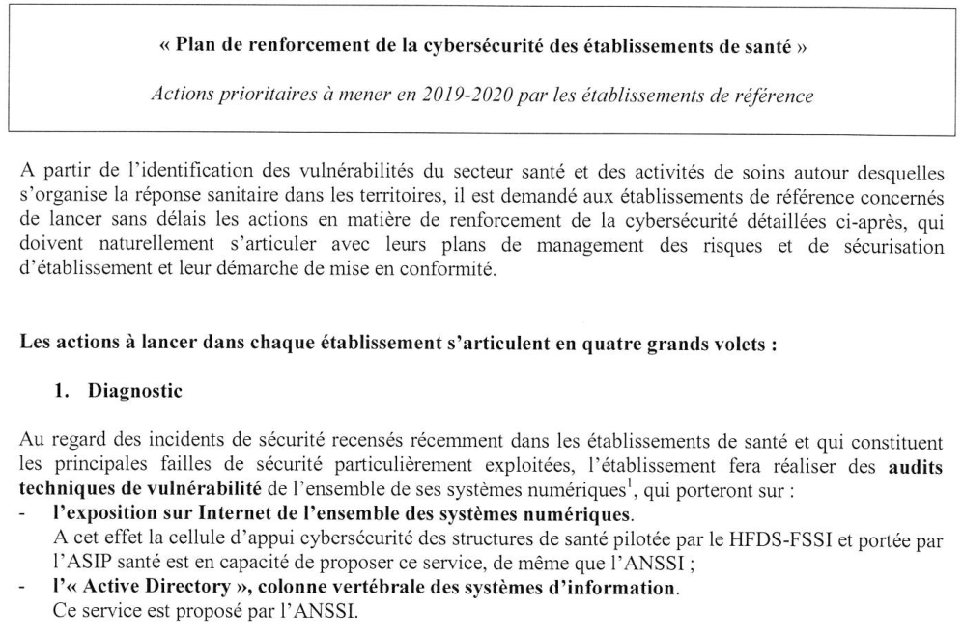
Contexte
Extrait du plan de renforcement de la cybersécurité des établissements de santé (Agnès BUZIN – Juillet 2019)

Slide 8
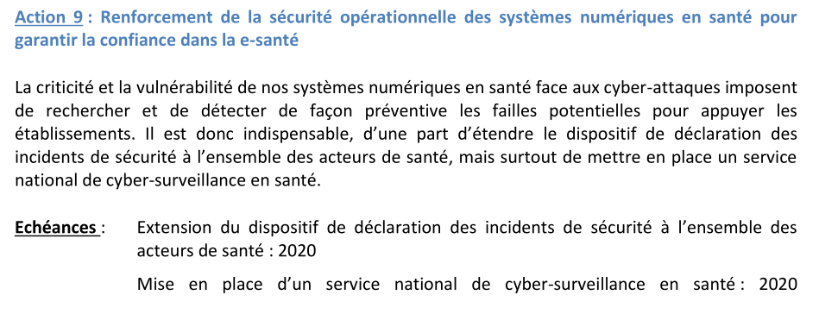
Contexte
Extrait de la Politique numérique de santé - Action 9 (Dominique PON – Avril 2019)
Orientations pour accélérer le virage numérique
Intensifier la sécurité des systèmes d’informations de santé
Pour se prémunir collectivement des risques, tous les acteurs de santé pourront bénéficier du
dispositif de déclaration des incidents de sécurité. Un service national de cyber-surveillance en santé
sera déployé (action 9).

Slide 9
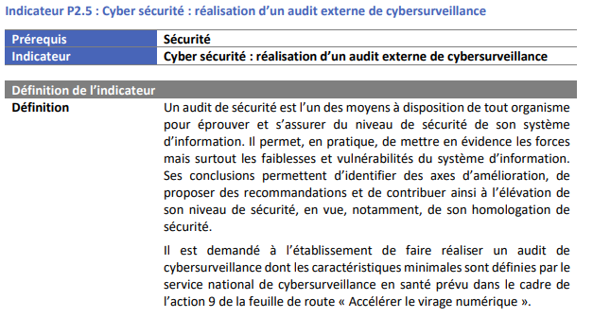
Contexte
Extrait du programme HO’PEN – Guides des indicateurs des prérequis du socle commun (DGOS – Juillet 2019)
Une attestation de la réalisation d’un audit de cyber-surveillance fourni par le DG de la structure permet d’atteindre le prérequis

Slide 10
Présentation du service de cyber-surveillance de l’ANS

Slide 11
Service de Cyber-surveillance : Objectifs & Offres
Objectifs
Cartographier et déterminer la surface d’attaque d’un système d’information
Détecter de manière proactive les vulnérabilités qui affectent le système d’information
Détecter une intrusion ou une fuite de données (fuite de code-sources, fuite de données, fuite de données utilisateur, etc.) visant le système d’information
Proposer le service de manière récurrente de façon à gérer l’évolution des vulnérabilités et mesurer les efforts de correction
Offres
2 offres selon le niveau de sécurité et la maturité de la structure
Offre n°1 : pas d’audit de sécurité réalisé / pas | peu de maturité SSI
Mode automatisé pour la plate-forme de cyber-surveillance + approfondissement des scans
Offre n°2 : audits de sécurité réguliers, maturité SSI élevée
Mode automatisé de la plate-forme de cyber-surveillance

Slide 12
Service de Cyber-surveillance : Fonctionnalités
Collecte d’informations - sources ouvertes & techniques avec de faibles contacts directs (sans exploitation offensive)
À partir de sources ouvertes
informations des sites du domaine audité, informations publiques de noms de domaines et d’hébergement, …
requêtes sur des moteurs de recherche customisées (sites de code-source, moteurs de recherche généraliste et orienté sécurité )
Avec des techniques à faible contact direct
Tests des services ouverts (WWW, Mail, FTP, News, LDAP, etc.)
Scan de ports
Détection des versions logicielles, des configurations et de l’architecture utilisés
Tests plus « agressifs »
Scan des vulnérabilités (TOP 10 OWASP)
Tests des comptes faibles / par défaut sur les interfaces d’administration
Analyse des informations recueillies
Recensement des vulnérabilités à partir de :
Versions logicielles et configurations utilisées
Présence de mots de passe faibles / par défaut
Interface d’administration accessibles
Fuite de données détectées
Production automatisée du rapport de cyber-surveillance
Intégration des résultats dans une base de données
Production de rapports Word automatisée et génération de graphiques et statistiques sur les vulnérabilités détectées et le périmètre audité

Slide 13
Service de Cyber-surveillance : Fonctionnalités
Plus d’informations
https://www.cyberveille-sante.gouv.fr/cybersurveillance

Slide 14
Temps d’échanges
Vos remarques ? Vos questions ?

Slide 15
Service de Cyber-surveillance : Fonctionnalités

Slide 16
Retour d’expérience du service de cyber-surveillance de l’ANS

Slide 17
Service de cyber-surveillance Bilan après 18 mois
Statistiques globales

Slide 18
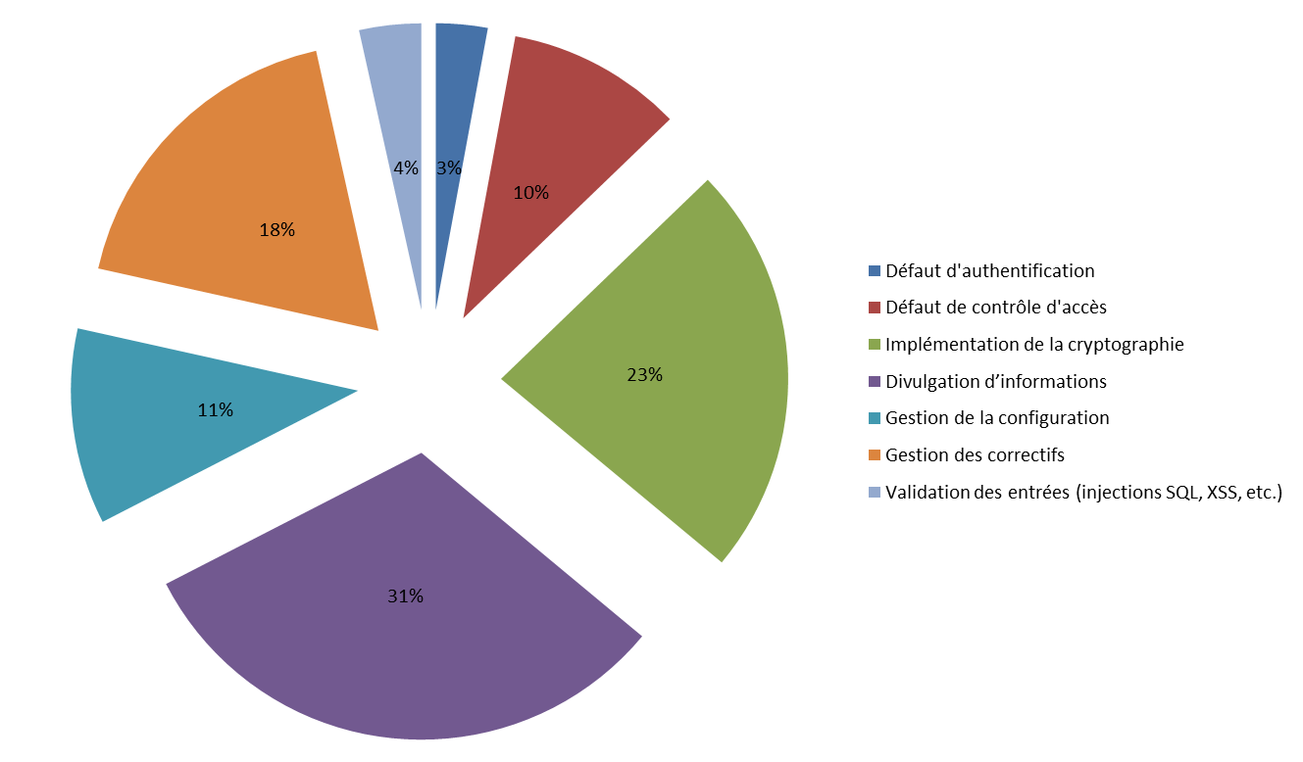
Service de cyber-surveillance Bilan après 18 mois
Répartition des vulnérabilités détectées

Slide 19
Service de cyber-surveillance Bilan après 18 mois
Top 5 des vulnérabilités les plus graves détectées (global)
Top 5 des vulnérabilités les plus répandues (global)

Slide 20
Service de cyber-surveillance Bilan après 18 mois
Top 5 des vulnérabilités les plus graves détectées (petites structures < 10 domaines)
Top 10 des vulnérabilités les plus répandues (petites structures < 10 domaines)

Slide 21
Service de cyber-surveillance Bilan après 18 mois
Top 5 des vulnérabilités les plus graves détectées (grosses structures > 10 domaines)
Top 10 des vulnérabilités les plus répandues (grosses structures > 10 domaines)

Slide 22
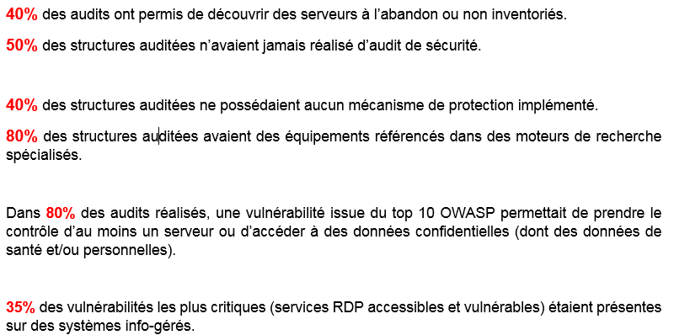
Service de cyber-surveillance Retours d’expérience
Constats

Slide 23
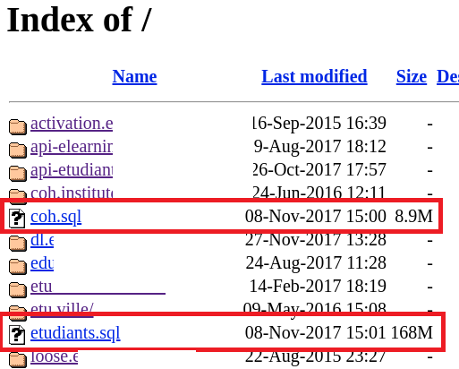
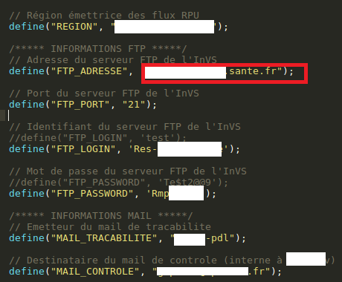
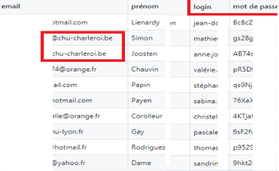
Service de cyber-surveillance Premiers retours suite à l’expérimentation

Slide 24
Service de cyber-surveillance Premiers retours suite à l’expérimentation

Slide 25
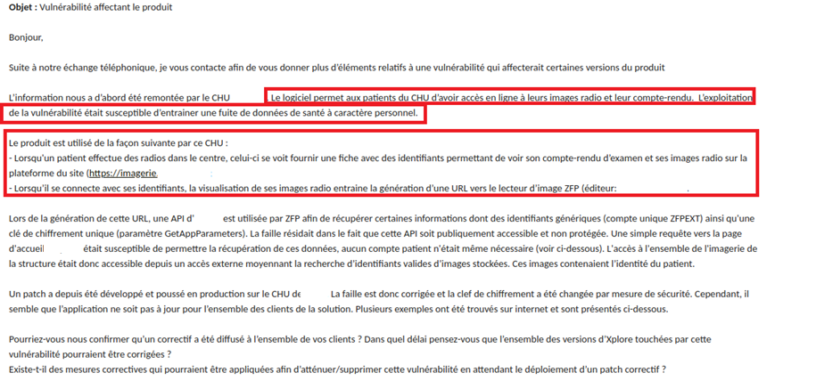
Service de cyber-surveillance Bilan après 18 mois

Slide 26
Service de cyber-surveillance Bilan après 18 mois
Détection de vulnérabilités critiques pouvant permettre une intrusion dans le réseau interne

Slide 27
Retour d’expérience des bénéficiaires

Slide 28
Retours d’expérience des bénéficiaires
Témoignages de bénéficiaires du service de cybersurveillance
M. Jacques LABIDURIE
RSSI GHT du limousin
M. Constantin YAMKOUDOUGOU
Ingénieur sécurité Chru Strasbourg

Slide 29
Temps d’échanges
Vos remarques ? Vos questions ?

Slide 30
Mise à disposition d’une interface de commande d’audits pour les structures

Slide 31
Mise à disposition d’une interface de commande d’audits
Objectifs
Automatiser totalement le processus de demande d’audit et de restitution
Tâches administratives
Définition du périmètre et des dates d’audit
Remise du rapport
Offrir la possibilité aux structures de renouveler périodiquement leur demande d’audit
1 fois par an maximum
Rendre les structures autonomes
Se concentrer sur le développement du service (maintenance, ajout fonctionnalités)
Planning
En cours de recette
Mise à disposition début 2021

Slide 32
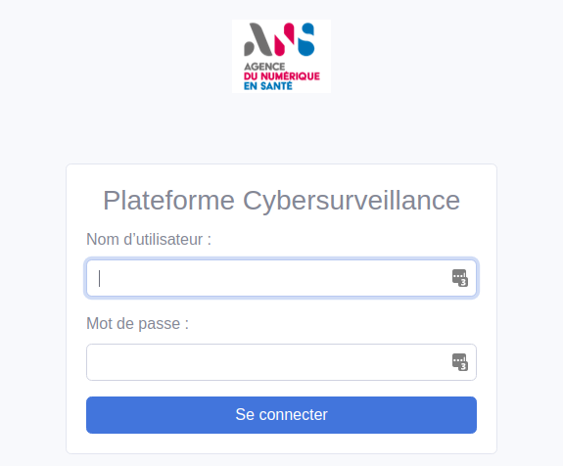
Mise à disposition d’une interface de commande d’audits

Slide 33
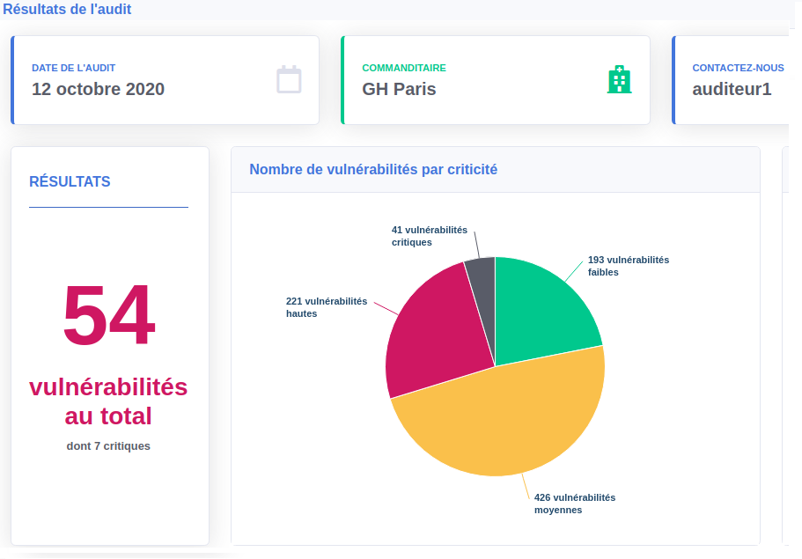
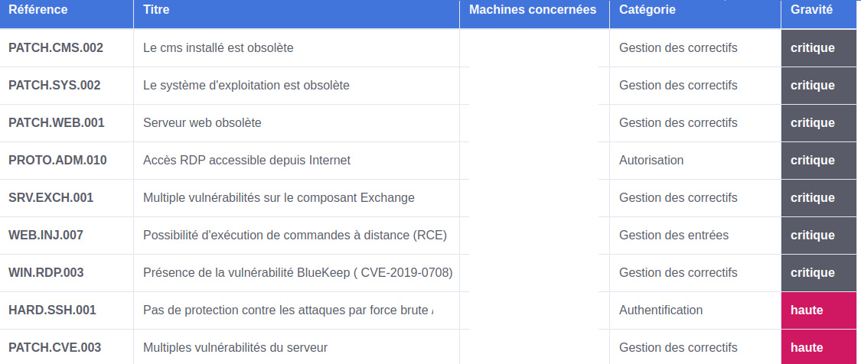
Mise à disposition d’une interface de commande d’audits
Rapports accessibles en ligne (exportables)

Slide 34
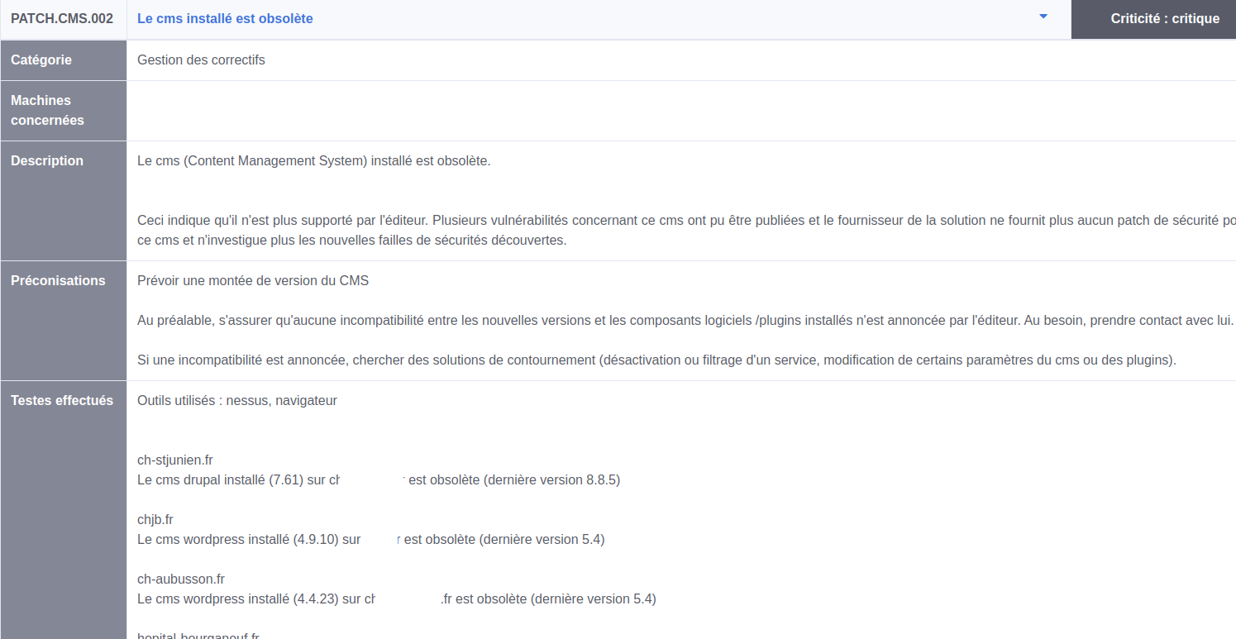
Mise à disposition d’une interface de commande d’audits
Rapports accessibles en ligne (exportables)

Slide 35
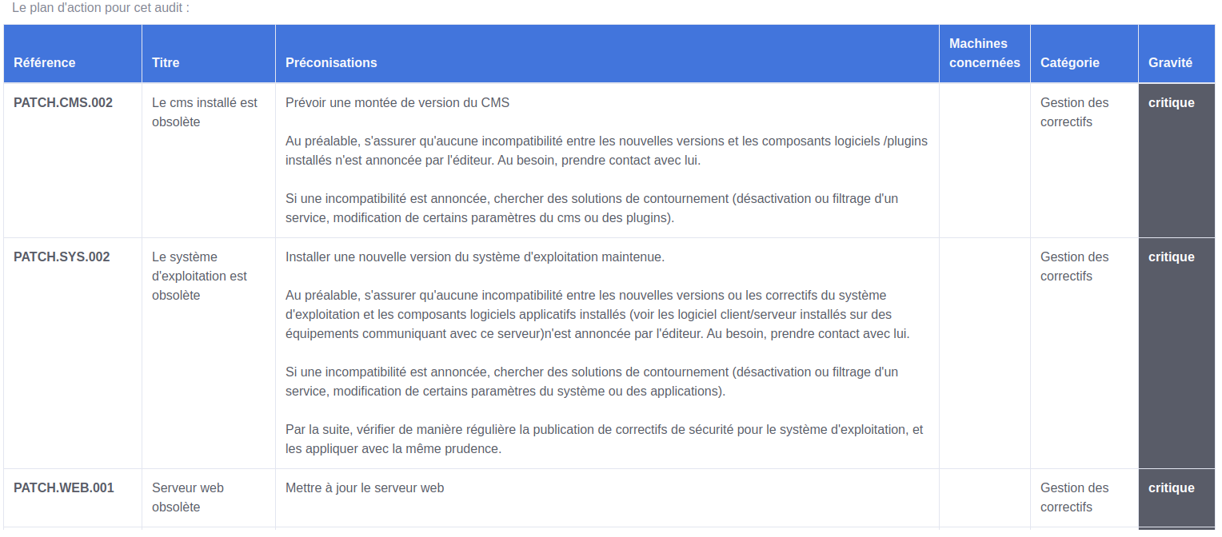
Mise à disposition d’une interface de commande d’audits
Rapports accessibles en ligne – plan d’actions (exportables)

Slide 36
Conclusions et perspectives

Slide 37
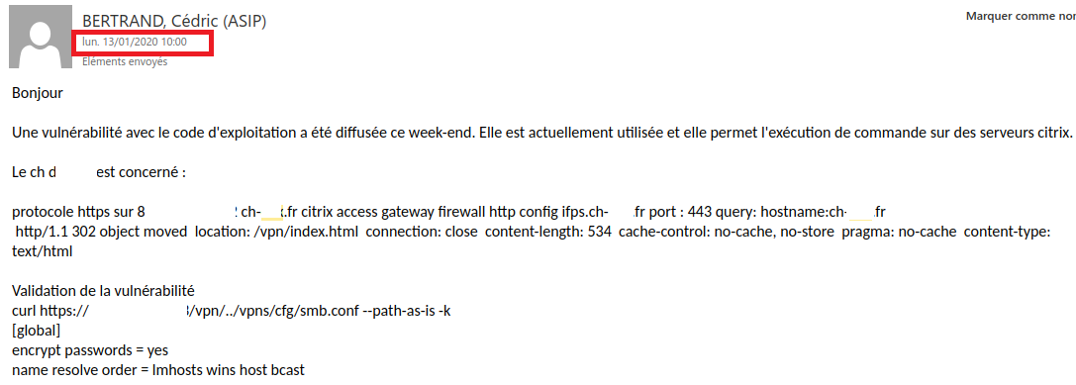
Service de cyber-surveillance Bilan après 18 mois

Slide 38
Conclusion et perspectives
Les audits reflètent (parfois) :
Un manque de moyens
Utilisation de systèmes d’exploitation / logiciels (très) obsolètes
Une très grande surface d’attaque et la difficulté d’assurer la sécurité de chaque système
Problématique de la prise en compte de la sécurité en cas d’externalisation
Nécessité de renforcer les contrôles

Slide 39
Conclusion et perspectives
Les incidents de sécurité reflètent (souvent) :
Mêmes vecteurs d’attaque utilisés pour la compromission des SIs interne
VPN
RDP

Slide 40
Conclusion et perspectives
Projets en cours
Plate-forme préventive
Utilisation de l’interface pour envoi de notifications liées

Slide 41
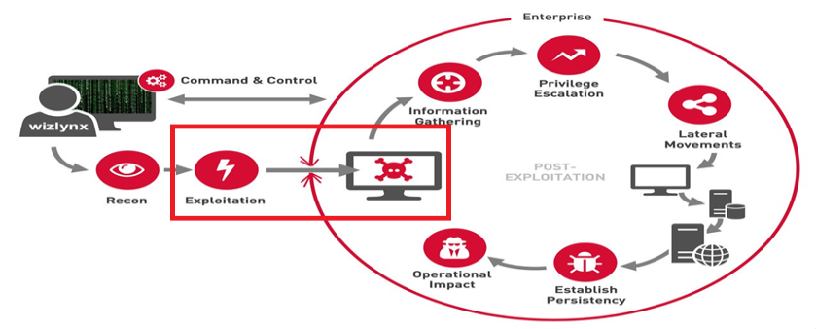
Conclusion et perspectives
Réflexions en cours
Suite au succès de la plateforme d’audit en externe, réflexions autour d’une plate-forme d’audit automatisée en interne
Vérification des vulnérabilités internes
Exfiltration des données via le dark web
Analyse des chemins de compromissions du réseau interne
Test de la configuration des postes de travail
Etc.

Slide 42
Conclusion et perspectives
Prochain webinar en partenariat avec l’ANSSI

Slide 43
Donnez-nous votre avis sur ce webinaire :
https://bit.ly/2EoozVE
Temps d’échanges
Vos remarques ? Vos questions ?
Vous souhaiteriez que l’ANS organise un webinaire sur un sujet e-santé particulier ? Contactez-nous sur communication-numsante@sante.gouv.fr

